Slide 1
Boljša uporaba evropskega kazenskega prava Usposabljanje sodnega osebja, ERA
Evropski preiskovalni nalog

Slide 2
Vsebina:
Informativni pregled
Povezava z drugimi pravnimi instrumenti
Področje uporabe
Opredelitev pojmov
Kanali za prenos
Priznanje in izvršitev. Alternativni ukrepi
Razlogi za nepriznavanje ali neizvršitev. Odložitev
Roki za priznanje in izvršitev
Pravna sredstva
Obveznost obveščanja
Dodatni viri

Slide 3
Informativni pregled
22. maj 2017 – rok za prenos Direktive 2014/41/EU
26 držav članic je preneslo Direktivo, Danske in Irske pa Direktiva ne zavezuje.
Določeni so roki za pridobitev zahtevanih dokazov.
Omejeni razlogi za zavrnitev priznanja ali izvršitve EPN
Uporablja se enotni standardni obrazec – potrdilo.
Države članice izvršijo EPN na podlagi načela vzajemnega priznavanja ter v skladu z Direktivo.

Slide 4
Povezava z drugimi pravnimi instrumenti
Direktiva od 22. maja 2017 nadomešča ustrezne določbe naslednjih konvencij, ki se uporabljajo med državami članicami, ki jih zavezuje ta direktiva (torej ne v zvezi z Dansko in Irsko):
(a) Konvencija iz leta 1959 in njena dva protokola;
(b) Konvencija o izvajanju Schengenskega sporazuma;
Konvencija iz leta 2000 in njen protokol.
Pridobivanje dokazov bo potekalo v skladu z določbami te direktive med državami članicami, ki jih zavezuje ta direktiva.
V zvezi z Dansko in Irsko se bodo uporabljale določbe iz pravnih instrumentov za medsebojno pravno pomoč (instrument medsebojne pravne pomoči, ki je v veljavi v zadevni državi članici, ki je vključena v pravosodno sodelovanje)

Slide 5
Področje uporabe
EPN vključuje katere koli preiskovalne ukrepe za pridobitev dokazov v skladu s to direktivo (čl. 1, odst. 1 Direktive).
EPN se lahko izda tudi za pridobitev dokazov, ki jih pristojni organi izvršitvene države že imajo (čl. 1, odst. 2 Direktive)
Direktiva o EPN se ne uporablja za:
ustanovitev skupne preiskovalne skupine in zbiranje dokazov v okviru te skupine (člen 3 Direktive);
izmenjavo informacij na lastno pobudo (člen 7 Konvencije iz leta 2000);
zamrznitev premoženja za namene naknadnega odvzema (Okvirni sklep Sveta 2003/577/PNZ o izvrševanju sklepov o zasegu premoženja ali dokazov v Evropski uniji in od 19. decembra 2020 Uredba 2018/1805 o vzajemnem priznavanju sklepov o začasnem zavarovanju in sklepov o odvzemu);
povrnitev: vračilo predmeta žrtvi (člen 8 Konvencije iz leta 2000);
pridobivanje izpisov iz kazenskih evidenc/ECRIS;
pozivanje prič, obtožencev itd. na sojenje (čl. 5 Konvencije iz leta 2000 ali čl. 7 Konvencije iz leta 1959).

Slide 6
Opredelitev pojmov
„Država izdajateljica“ – država članica, v kateri je EPN izdan
„Država izvršiteljica“ – država članica, ki izvršuje EPN in v kateri se bo izvedel preiskovalni ukrep
„Odreditveni organ“
(i) sodnik, sodišče, preiskovalni sodnik ali javni tožilec, pristojen v zadevnem primeru, ali (ii) kateri koli drug pristojni organ, ki ga določi država izdajateljica in deluje v posameznem primeru kot preiskovalni organ v kazenskem postopku, s pristojnostjo odreditve zbiranja dokazov v skladu z nacionalnim pravom.
„Izvršitveni organ“ – organ, ki je pristojen za priznanje EPN in zagotovitev njegove izvršitve v skladu s to direktivo in postopki, ki se uporabljajo v podobnih notranjih primerih.

Slide 7
Kanali za prenos
Odreditveni organ posreduje izpolnjen in podpisan EPN neposredno izvršitvenemu organu na kakršen koli način, ki omogoča pisni zapis – uporabite ATLAS na spletnem mestu EJN za opredelitev pristojnega izvršitvenega organa iz države članice izvršiteljice.
Vsaka država članica lahko določi osrednji organ ali, če njen pravni sistem tako določa, več osrednjih organov, da pomagajo pristojnim organom.
Odreditveni organ lahko posreduje EPN prek telekomunikacijskega sistema Evropske pravosodne mreže (EJN)
Če izvršitveni organ ni znan, odreditveni organ opravi vse potrebne poizvedbe, med drugim tudi prek kontaktnih točk Evropske pravosodne mreže, da bi pridobil informacije od države izvršiteljice.
Če organ v izvršitveni državi, ki prejme EPN, ni pristojen za priznanje EPN ali za sprejetje potrebnih ukrepov za njegovo izvršitev, EPN po uradni dolžnosti posreduje izvršitvenemu organu in o tem obvesti odreditveni organ.

Slide 8
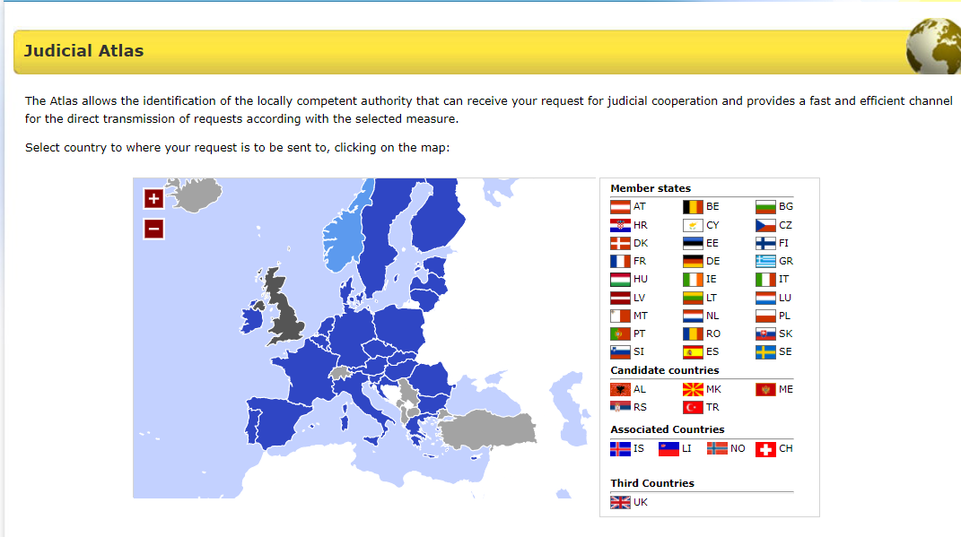
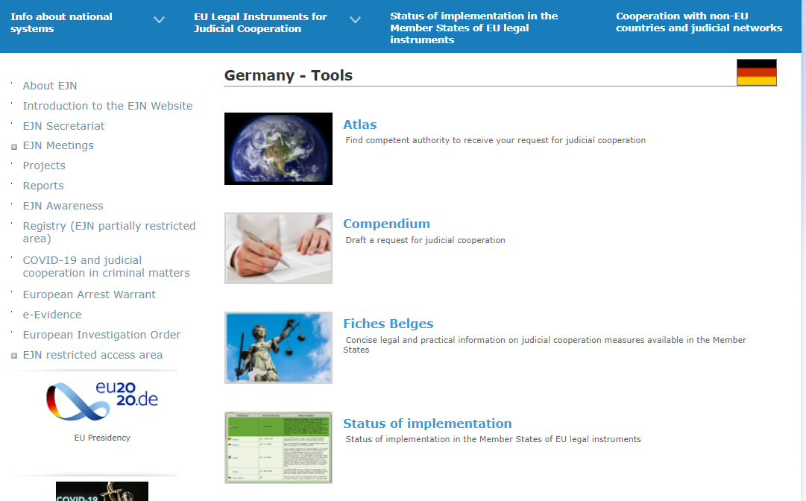
Atlas – spletno mesto EJN

Slide 9
Priznanje in izvršitev. Alternativni ukrepi
Izvršitveni organ brez kakršne koli nadaljnje formalnosti prizna EPN in poskrbi za njegovo izvršitev na enak način in pod enakimi pogoji, kot če bi zadevni preiskovalni ukrep odredil organ države izvršiteljice, kot če bi zadevni preiskovalni ukrep odredil organ države izvršiteljice (čl. 9, odst. 1 Direktive).
Izvršitveni organ izpolni formalnosti in postopke, ki jih izrecno navede odreditveni organ, razen če ni v tej direktivi določeno drugače in pod pogojem, da takšne formalnosti in postopki niso v nasprotju s temeljnimi pravnimi načeli države izvršiteljice (čl. 9, odst. 2 Direktive).
Uporaba druge vrste preiskovalnega ukrepa (čl. 10, odst. 1 Direktive) – izvršitveni organ, kadar koli je to mogoče, uporabi preiskovalni ukrep, ki ni določen v EPN, če preiskovalni ukrep, predviden v EPN, ne obstaja v pravu države izvršiteljice ali preiskovalni ukrep, predviden v EPN, v podobnem notranjem primeru ne bi bil na voljo. Izjeme glede zgoraj navedene možnosti so navedene v čl. 10, odst. 2, točke (a)–d) Direktive.
Izvršitveni organ lahko uporabi tudi preiskovalni ukrep, poleg tistega, ki je predviden v EPN, kadar bi preiskovalni ukrep, ki ga je izbral izvršitveni organ, dosegel isti rezultat na manj intruziven način kot preiskovalni ukrep, predviden v EPN.

Slide 10
Razlogi za nepriznavanje ali neizvršitev. Odložitev
Razlogi za nepriznavanje ali neizvršitev EPN so omejeni in izrecno navedeni (čl. 11, točke (a)–(h) Direktive).
Priznavanje ali izvršitev EPN v državi izvršiteljici se lahko odloži, kadar:
bi njegova izvršitev lahko ogrožala potek kazenske preiskave ali pregona in sicer tako dolgo, kot država izvršiteljica šteje za razumno;
se zadevni predmeti, dokumenti ali podatki že uporabljajo v drugih postopkih, in sicer dokler se za ta namen ne potrebujejo več.
Takoj ko razlog za odložitev preneha obstajati, izvršitveni organ nemudoma sprejme ukrepe, potrebne za izvršitev EPN, in o tem obvesti odreditveni organ na kakršen koli način, ki omogoča pisni zapis (člen 15 Direktive).

Slide 11
Roki za priznanje in izvršitev
Odločitev o priznanju ali izvršitvi se sprejme, preiskovalni ukrep pa se izvede enako hitro in enako prednostno kot v podobnem notranjem primeru (čl. 12, odst. 1 Direktive).
Izvršitveni organ sprejme odločitev o priznanju ali izvršitvi EPN čim prej, najpozneje 30 dni po tem, ko je pristojni izvršitveni organ prejel EPN.
V nujnih okoliščinah, če je potreben krajši rok ali če je odreditveni organ v EPN navedel, da je treba preiskovalni ukrep izvesti na določen datum, izvršitveni organ to zahtevo v največji možni meri upošteva.
Izvršitveni organ izvede preiskovalni ukrep brez odlašanja in najpozneje v 90 dneh po sprejetju odločitve o priznanju. Če pristojni izvršitveni organ v posameznem primeru ne more upoštevati roka, o tem brez odlašanja na kakršen koli način obvesti pristojni organ države izdajateljice ter navede razloge za zamudo ter se posvetuje z odreditvenim organom o ustreznem roku za izvršitev preiskovalnega ukrepa.

Slide 12
Pravna sredstva
Države članice zagotovijo, da se pravna sredstva, ki so enakovredna tistim, ki so na voljo v podobnih notranjih primerih, uporabijo za preiskovalne ukrepe, predvidene v EPN.
Vsebinski razlogi za izdajo EPN se lahko izpodbijajo samo s tožbo, vloženo v državi izdajateljici, brez poseganja v zagotavljanje temeljnih pravic v državi izvršiteljici.
Odreditveni in izvršitveni organ se med seboj obveščata o pravnih sredstvih, uveljavljenih zoper izdajo, priznanje ali izvršitev EPN.
Izpodbijanje ne odloži izvršitve preiskovalnega ukrepa, razen če ima tak učinek v podobnih notranjih primerih.

Slide 13
Obveznost obveščanja
Pristojni organ države izvršiteljice, ki prejme EPN, brez odlašanja oziroma v vsakem primeru najpozneje teden dni po prejemu EPN potrdi prejem EPN, tako da izpolni in pošlje obrazec iz Priloge B.
Izvršitveni organ nemudoma in na kakršen koli način obvesti odreditveni organ, če:
je obrazec iz Priloge A nepopoln ali očitno nepravilen;
brez nadaljnjih poizvedovanj ugotovi, da bi bilo primerno izvesti preiskovalne ukrepe, ki na začetku niso bili predvideni ali jih ob izdaji EPN ni bilo mogoče podrobno opredeliti;
če ugotovi, da v posameznem primeru ne more izpolniti formalnosti in postopkov, ki jih je izrecno navedel odreditveni organ.
Izvršitveni organ obvesti odreditveni organ brez odlašanja in na kakršen koli način, ki omogoča pisni zapis, o:
kakršni koli odločitvi, sprejeti na podlagi člena 10 ali 11;
odločitvi o odložitvi izvršitve ali priznanja EPN, razlogih za odložitev in, če je to možno, o njenem pričakovanem trajanju.

Slide 14
Dodatni viri na spletnem mestu EJN
Pristojni organi, sprejemljivi jeziki, nujne zadeve in področje uporabe direktive o EPN (posodobljeno 7. avgusta 2019)
https://www.ejn-crimjust.europa.eu/ejn/libdocumentproperties/SL/2120
Navodila za izpolnjevanje obrazca evropskega preiskovalnega naloga (EPN)
https://www.ejn-crimjust.europa.eu/ejn/libdocumentproperties/SL/3155
Uredljiv obrazec evropskega preiskovalnega naloga – EPN (Priloga A) v obliki .pdf
https://www.ejn-crimjust.europa.eu/ejn/libdocumentproperties/SL/3152

